Slide 1
Čo SA U NÁS DEJE

Slide 2
Zaujímavé vyučovanie

Slide 3
Exkurzie

Slide 4
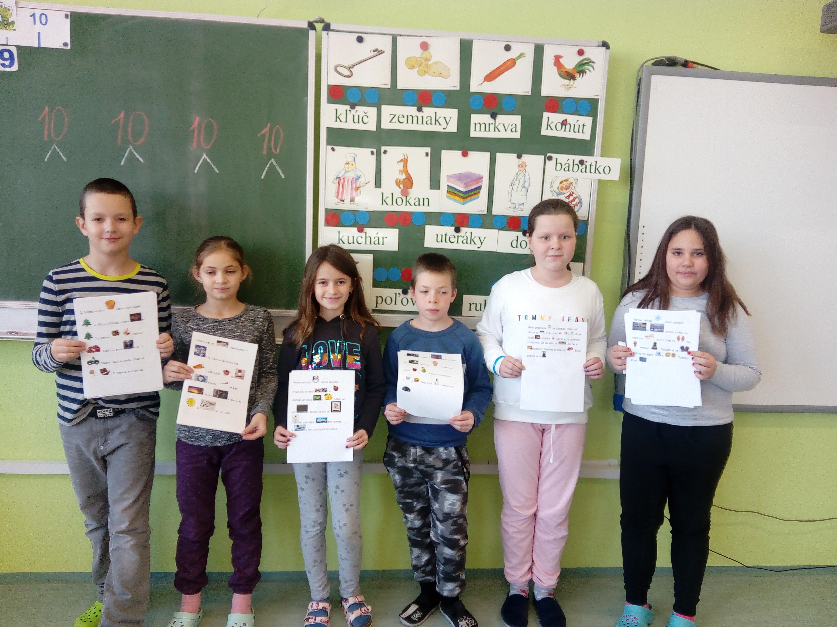
Rovesnícke vzdelávanie

Slide 5
Súťaže

Slide 6
Tvorba relaxačných zón

Slide 7
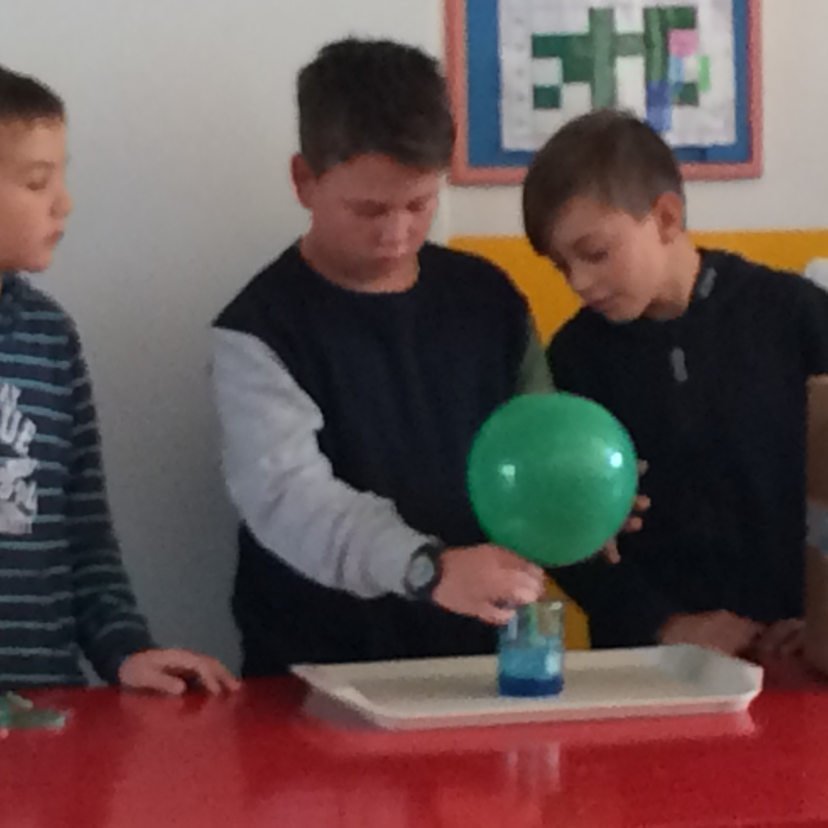
Experimentovanie

Slide 8
Realizácia projektov
eTwinning
Škola priateľská k deťom
Zelená škola
Škola programovania
Úspech v škole – pevný základ do života

Slide 9
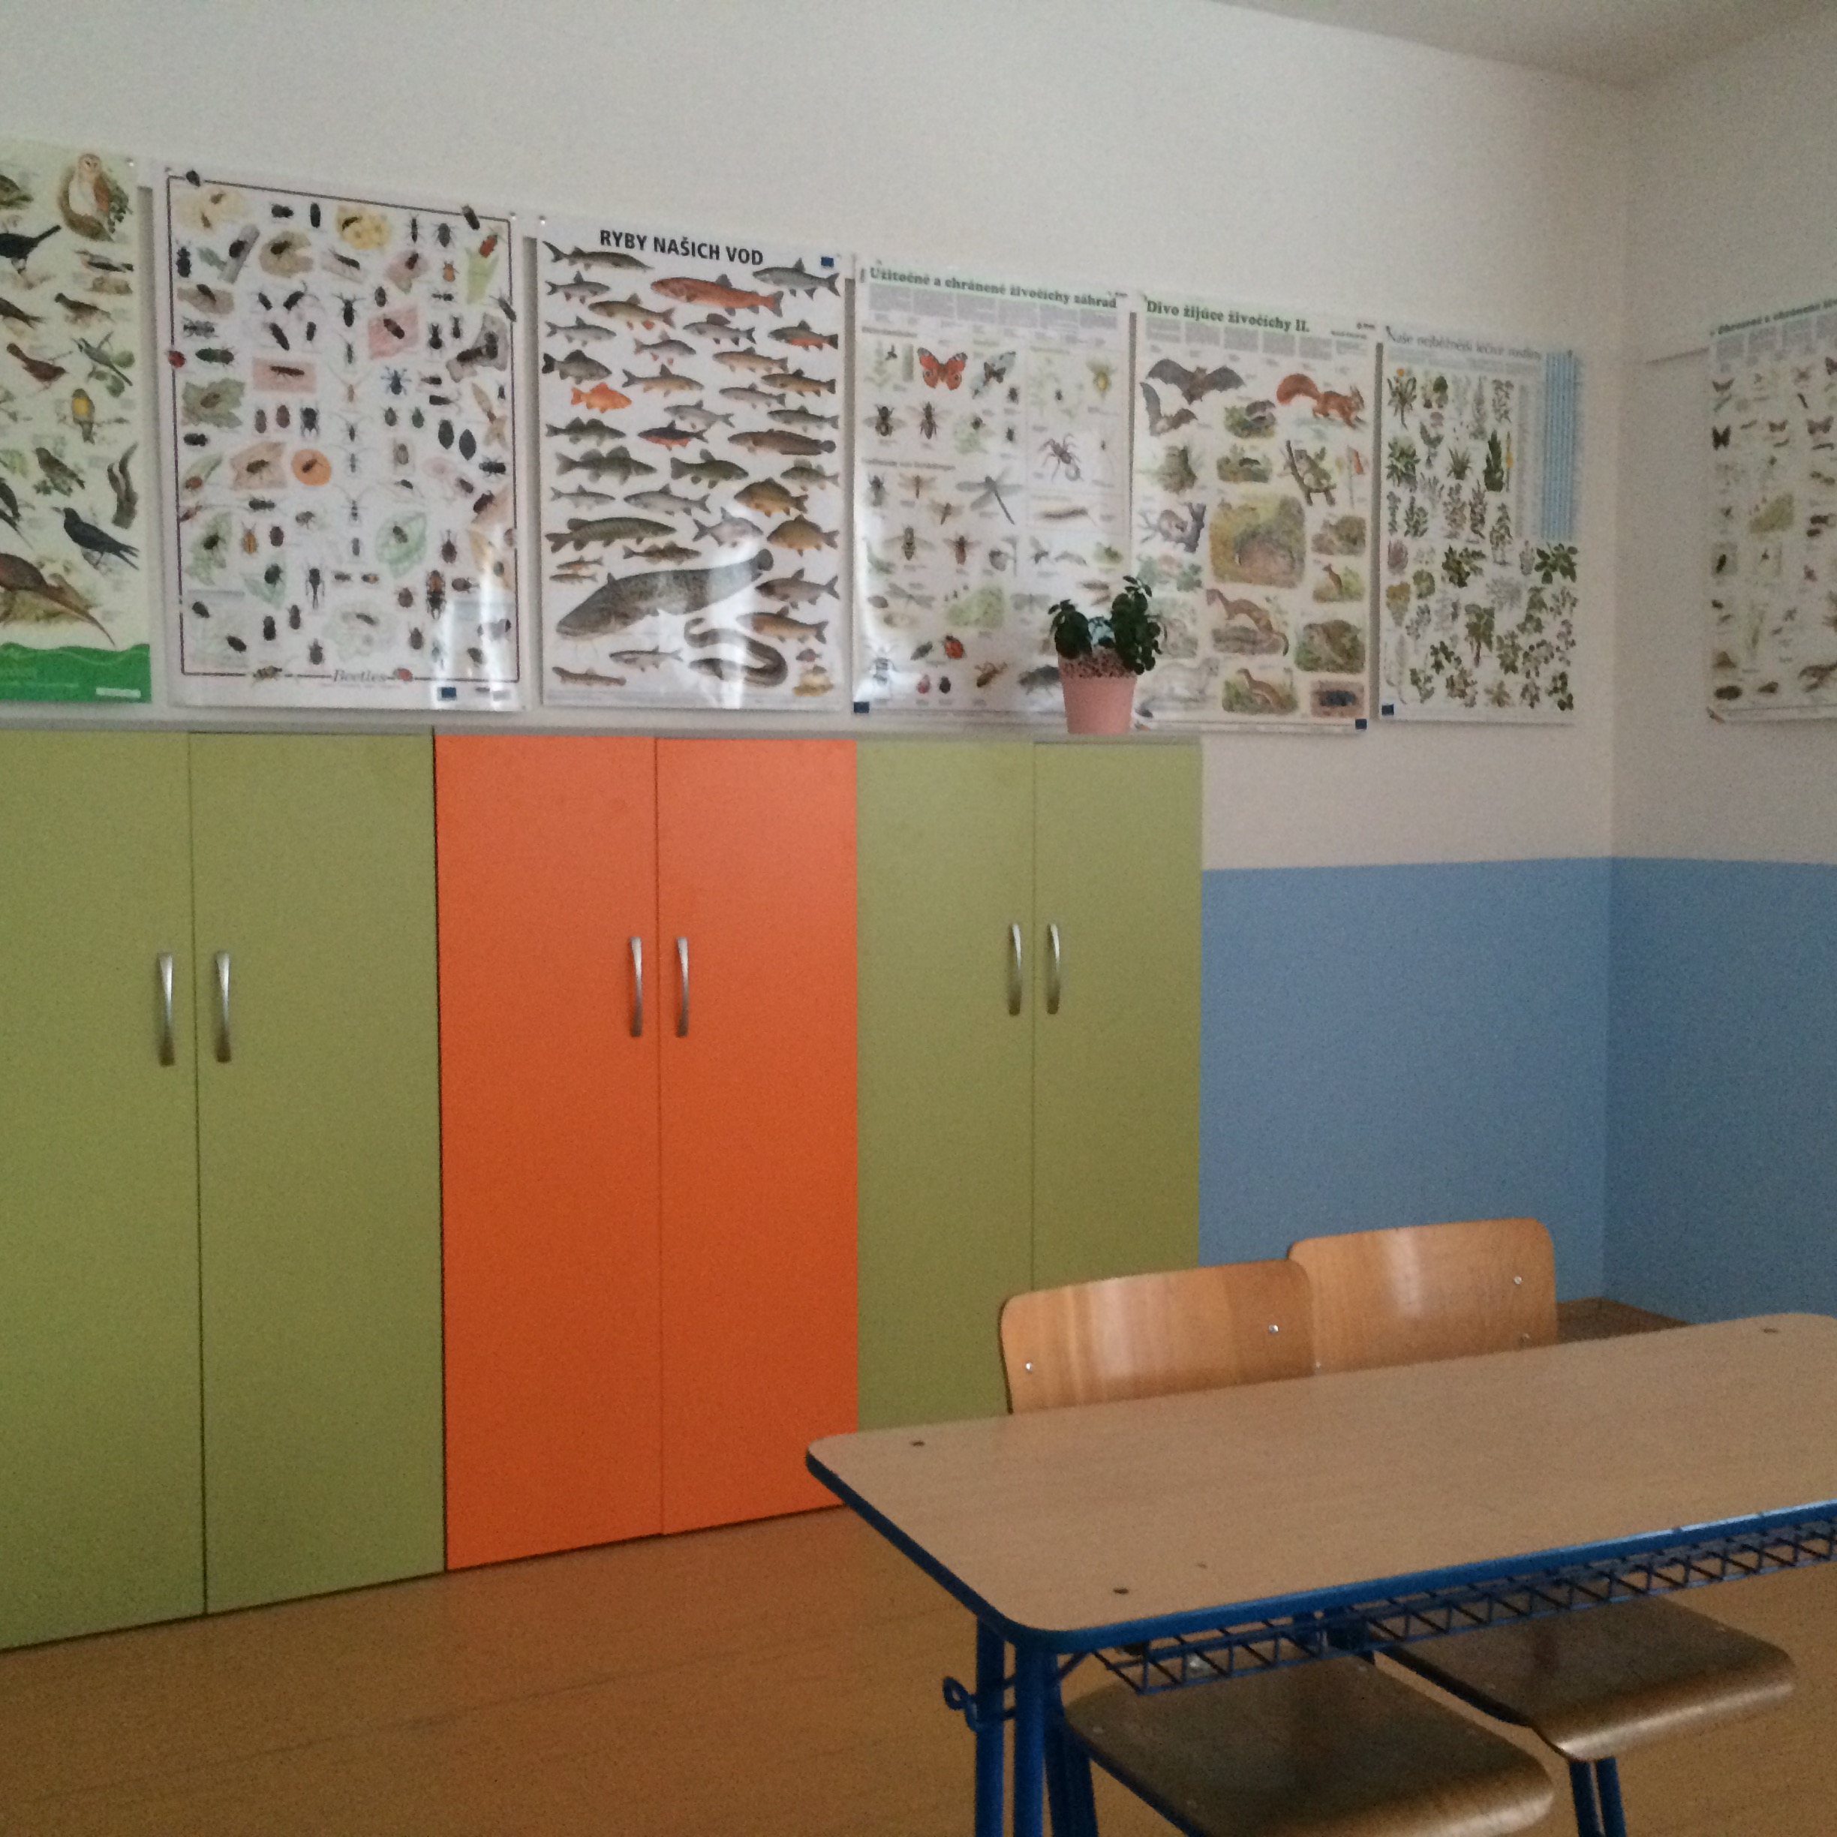
Skrášľovanie priestorov

Slide 10
Vystúpenia

Slide 11
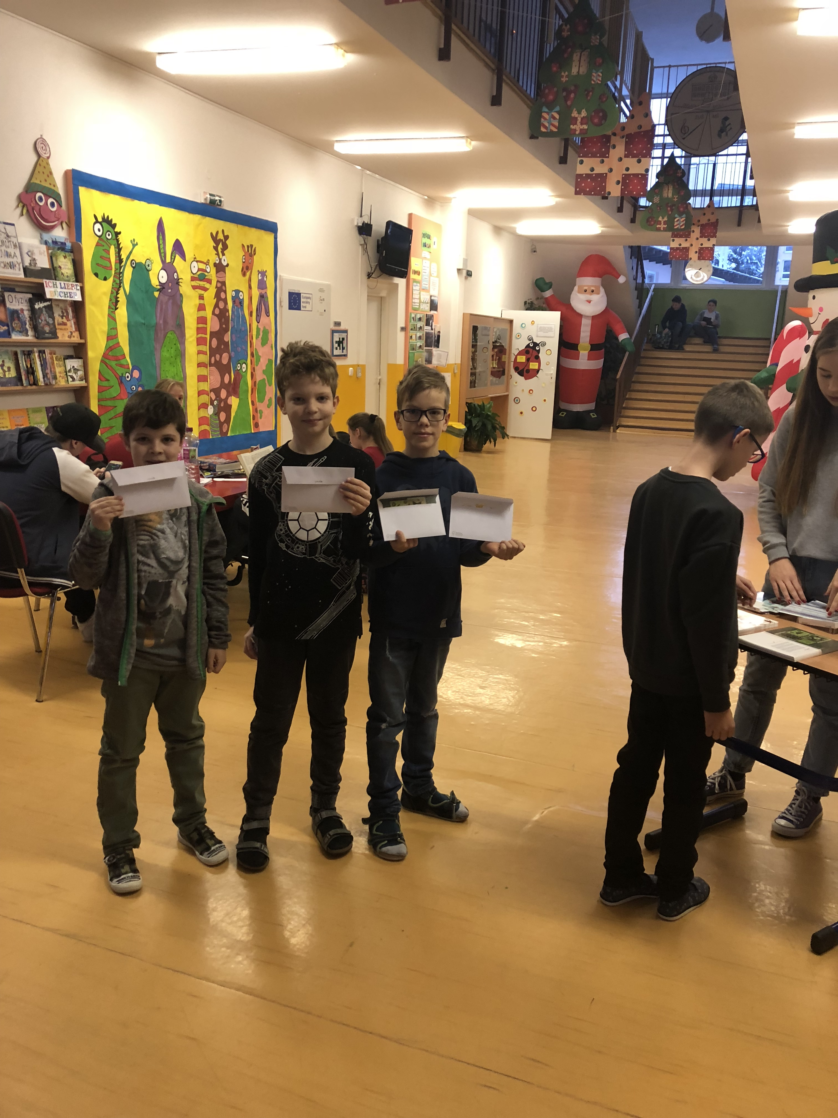
Spolupráca s Unicef

Slide 12
Zber šípok, papiera, hliníka
Šípky – 157 kg
Naj zberači:
1. stupeň - Viktória Kováčová, Natália Tretinová, Alžbeta Beňová, Denis Csala
2. stupeň – Nina Kralevičová
Papier – 4 583 kg
Naj zberači:
1. stupeň Adrian Strapko, Alžbeta Beňová, Ema Vrcová
2. stupeň – Peter Suchý, Dominik Slanina
Hliník - ? Uvidíme, zbierajte...

Slide 13
Separovanie

Slide 14
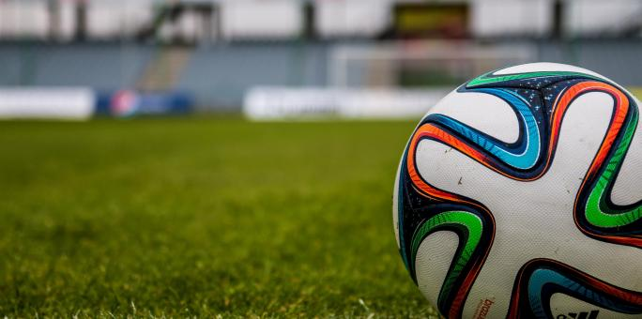
Športovanie

Slide 15
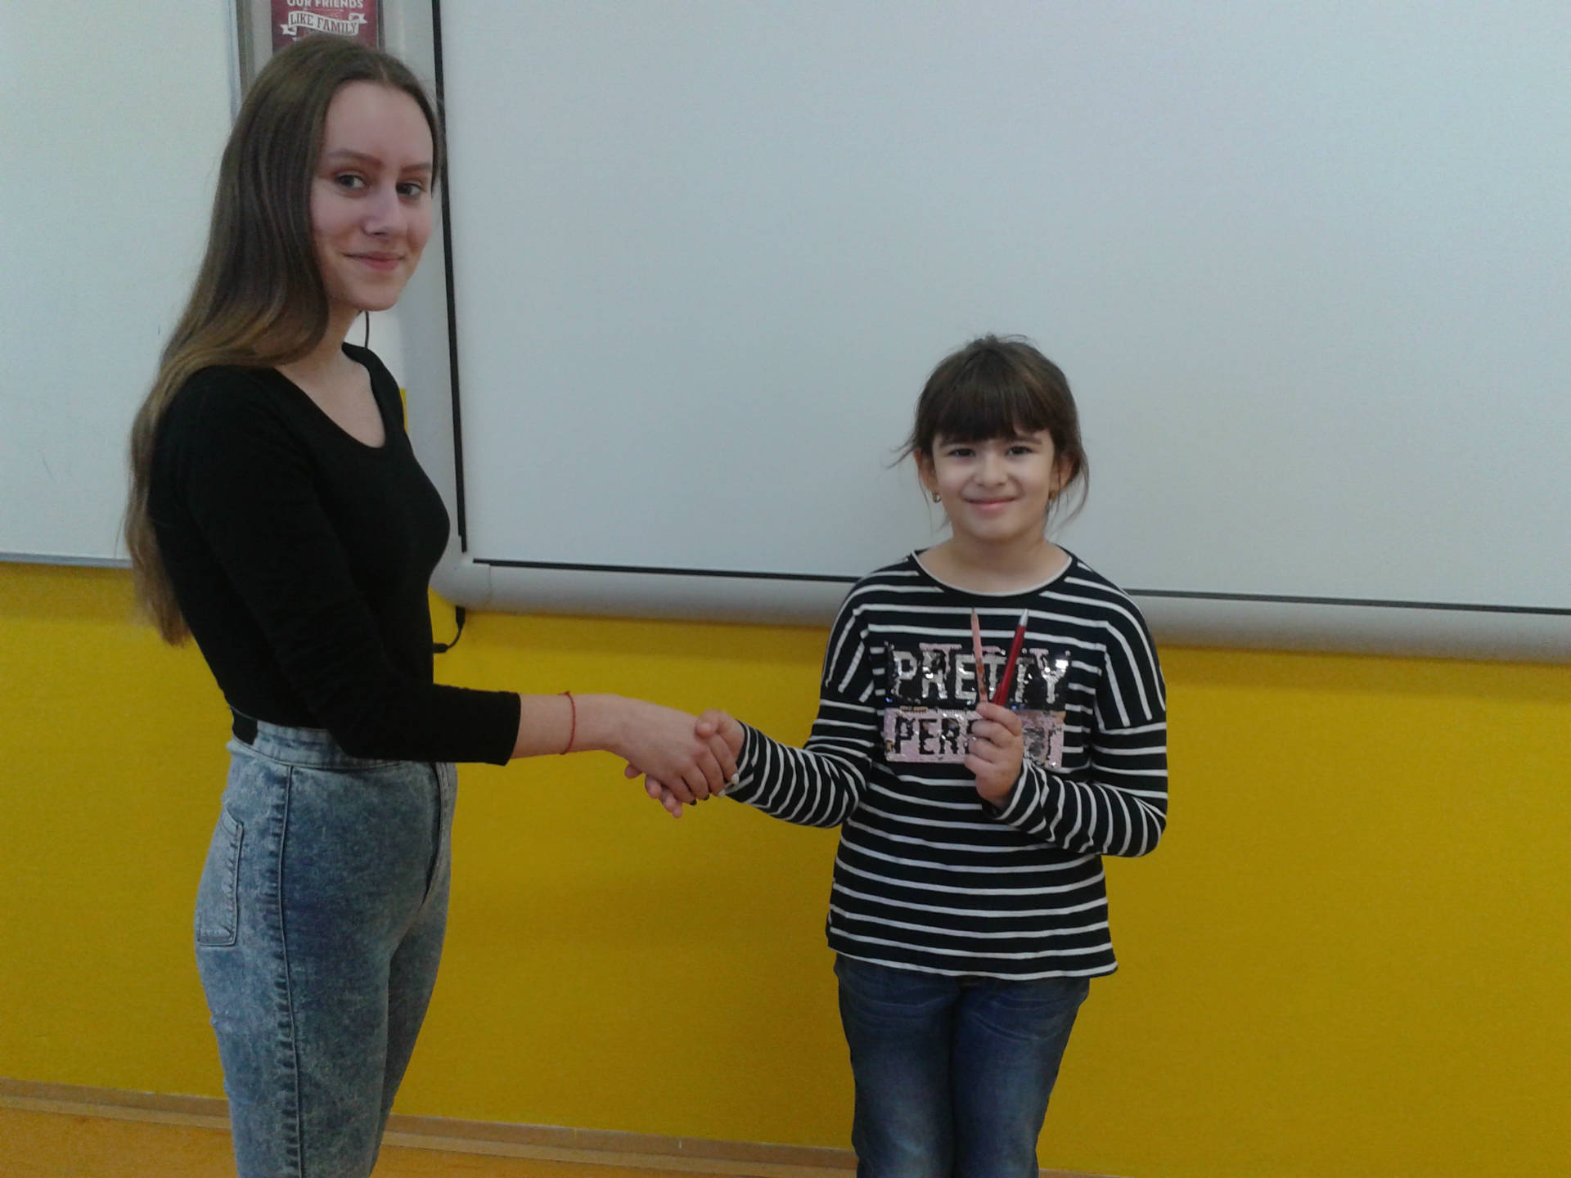
Aktivity žiackeho parlamentu

Slide 16
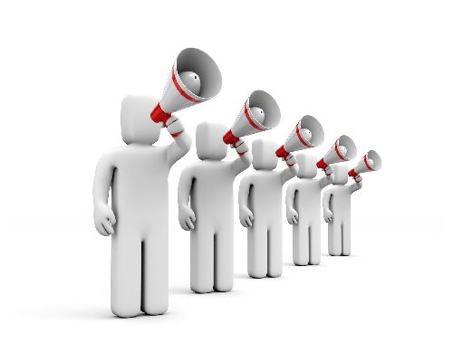
Vysielania v školskom rozhlase

Slide 17
Zábava v ŠKD

Slide 18
Spolupráca s Amnesty International

Slide 19
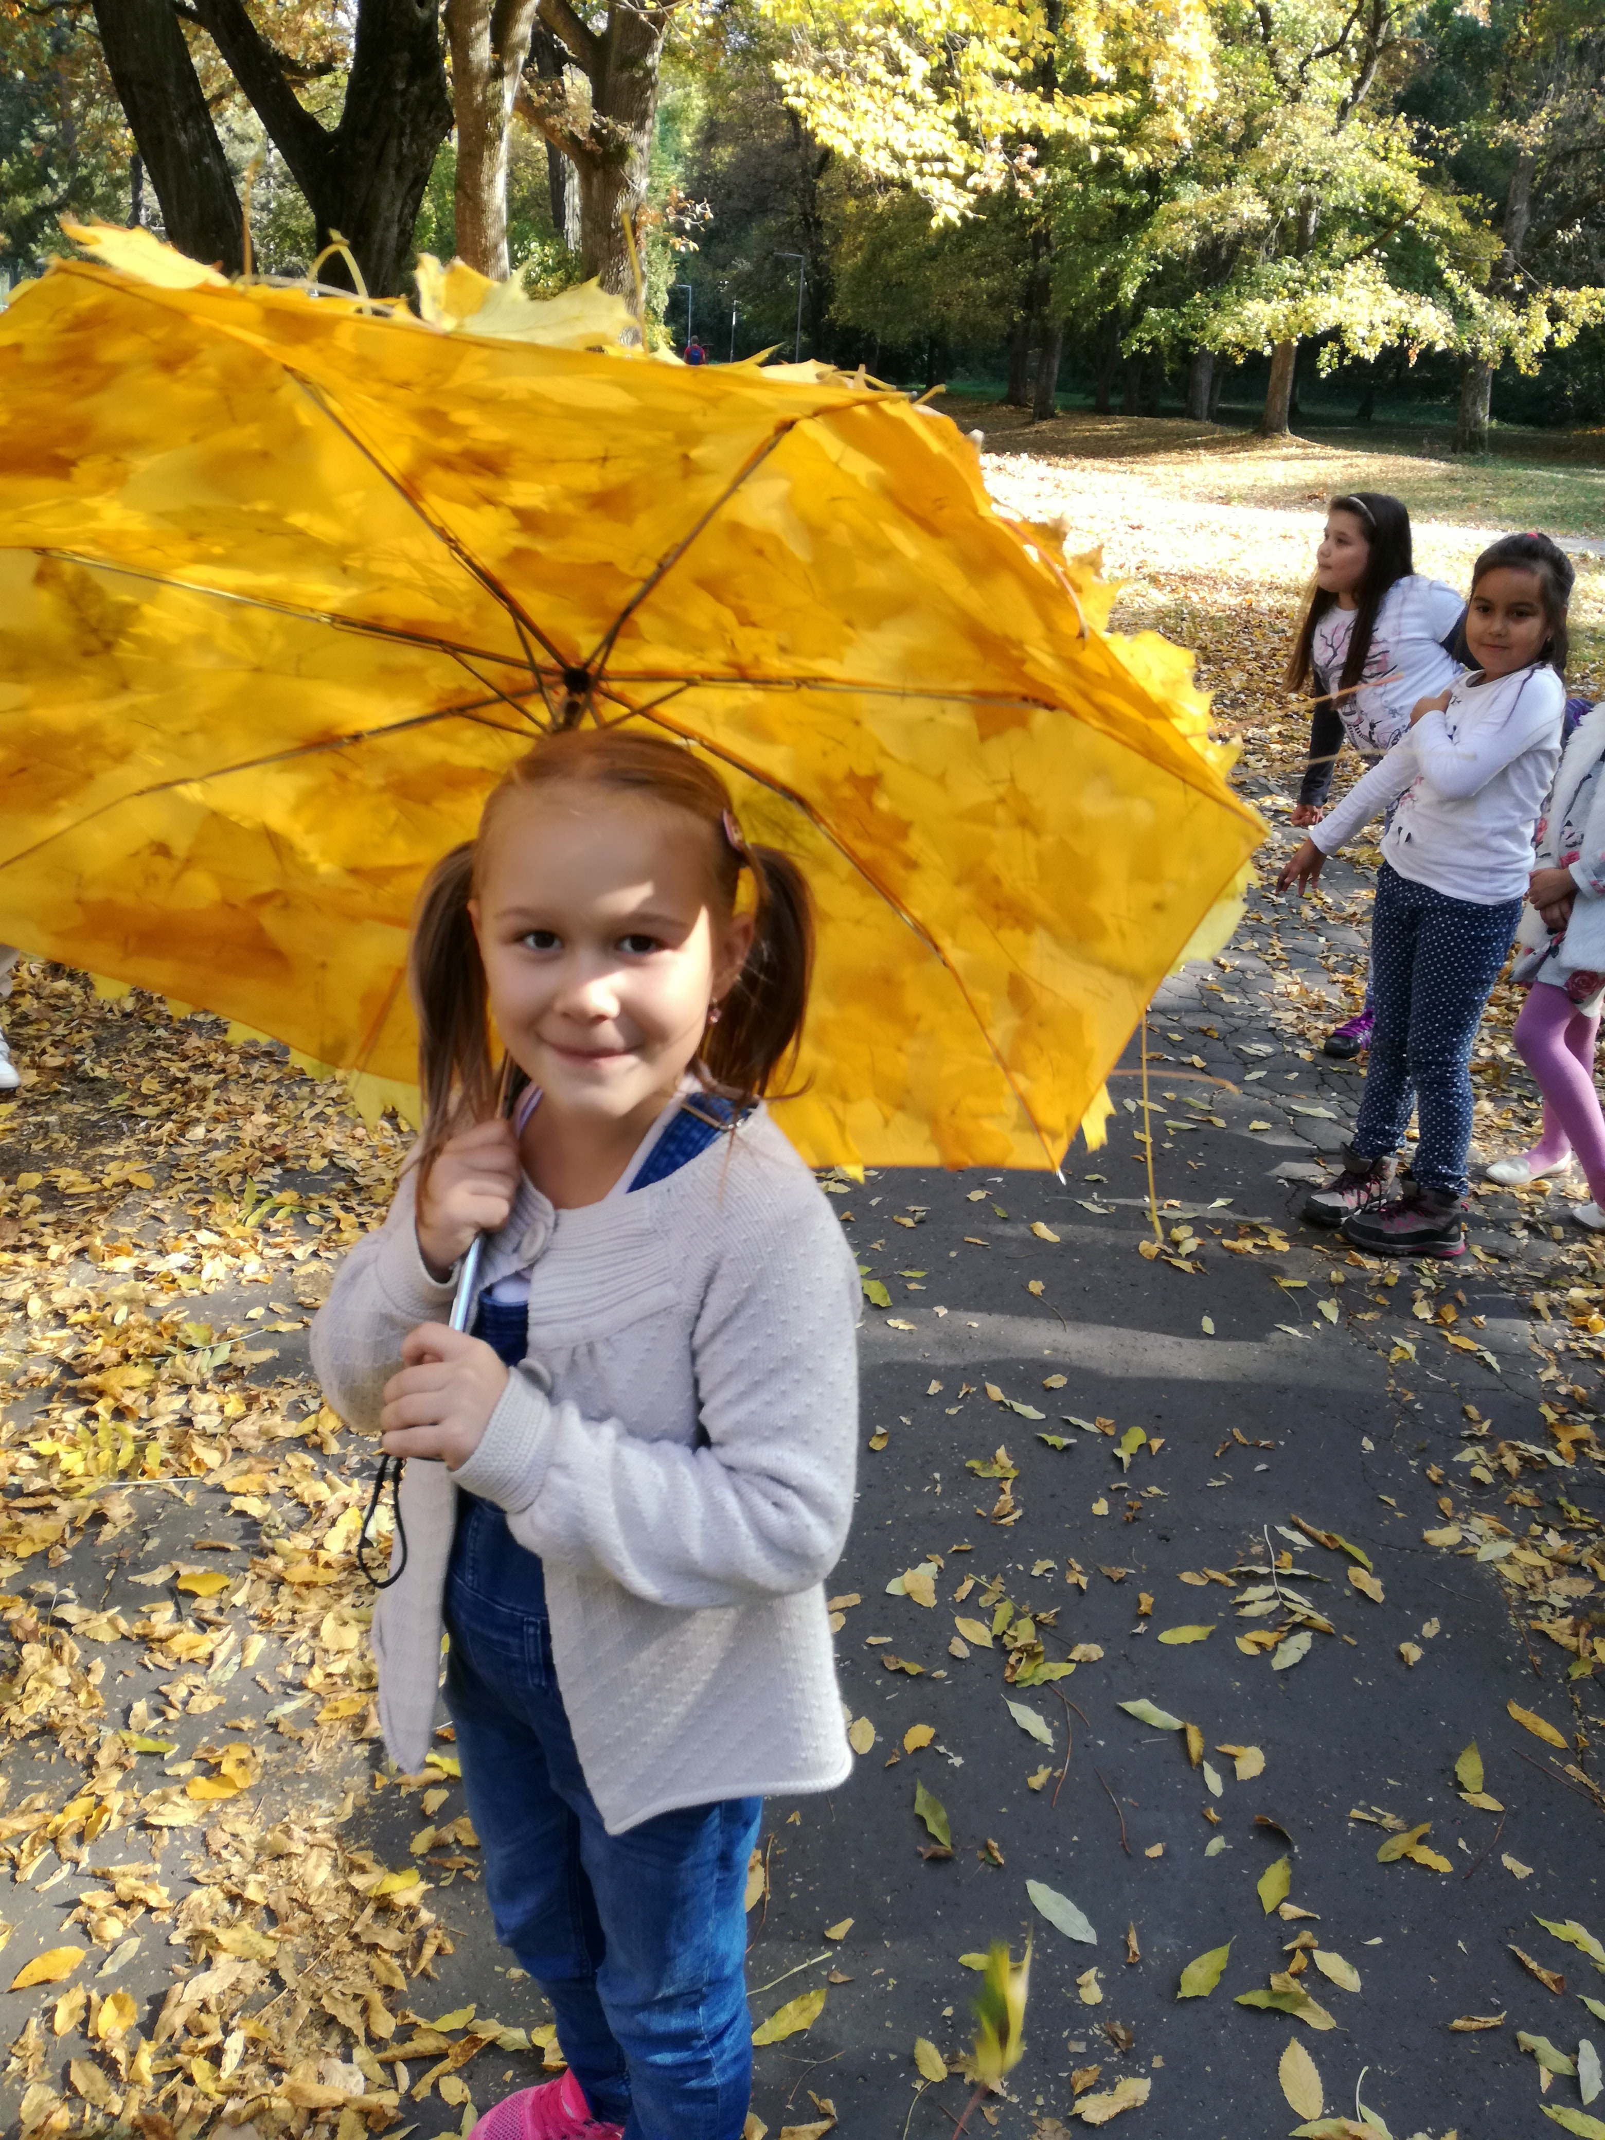
Aktivity v prírode

Slide 20
a všeličo iné...
Tešíme sa na ďalšie aktivity!

